Slide 1

La nostra storia
1939-2019
1
PARTE 1

Slide 2



2
1939-2019
Bolzano
30.01.2020

Slide 3
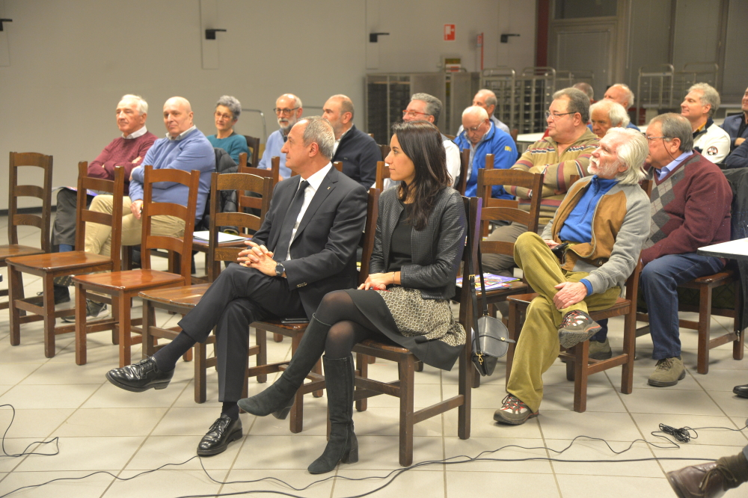
3
1939-2019
Bolzano
30.01.2020

Slide 4

4
1939-2019
Bolzano
30.01.2020

Slide 5

5
1939-2019
Mario Stegher dixit
Bolzano
30.01.2020

Slide 6

6
1939-2019
Bolzano
30.01.2020

Slide 7
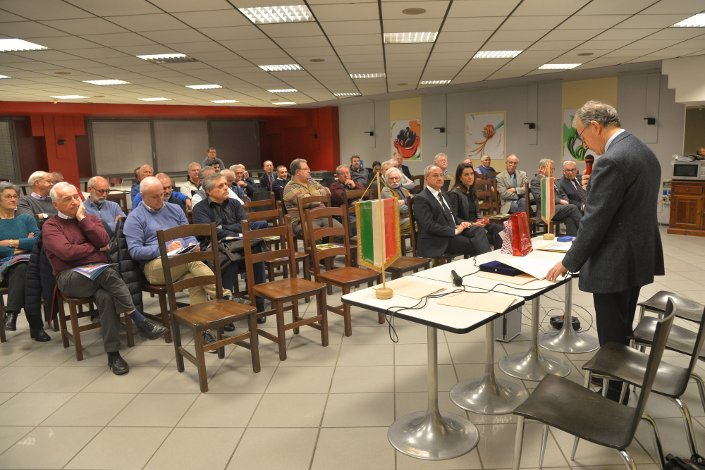
7
1939-2019
Bolzano
30.01.2020

Slide 8
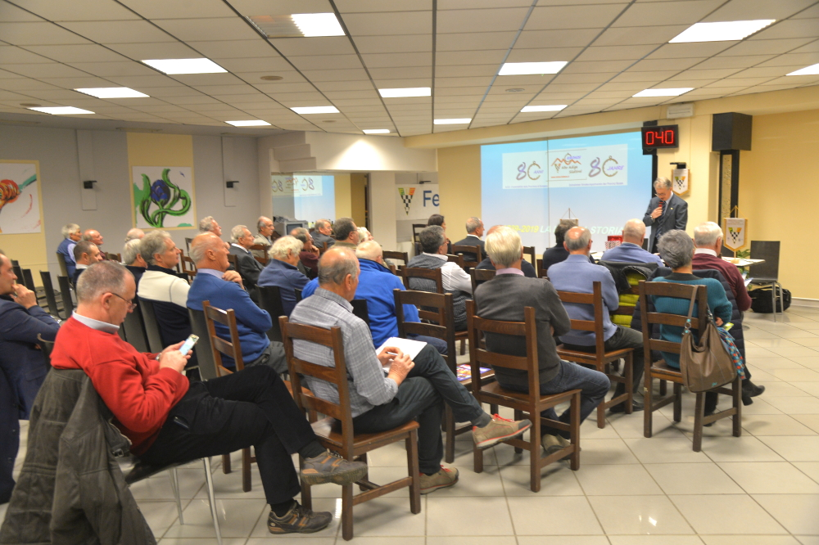
8
1939-2019
Bolzano
30.01.2020

Slide 9
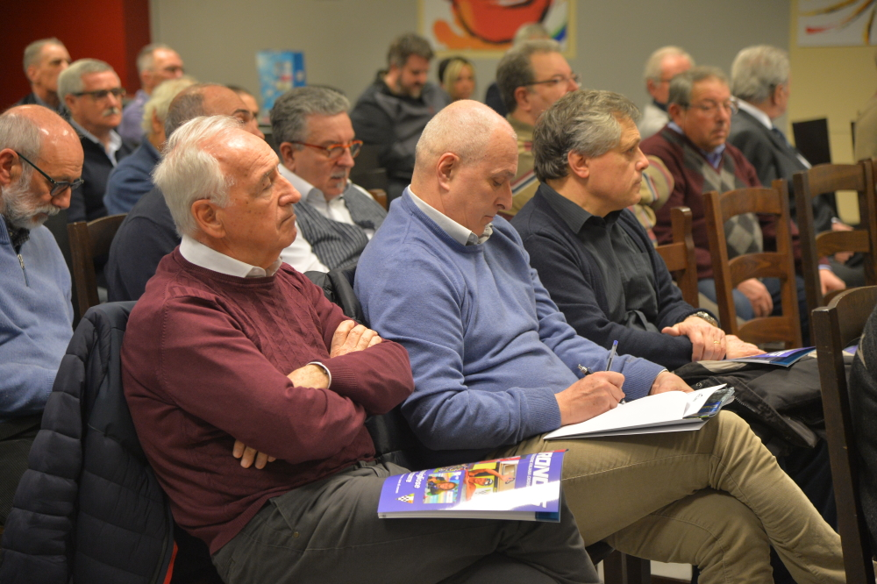
9
1939-2019
Bolzano
30.01.2020

Slide 10

10
1939-2019
Bolzano
30.01.2020

Slide 11
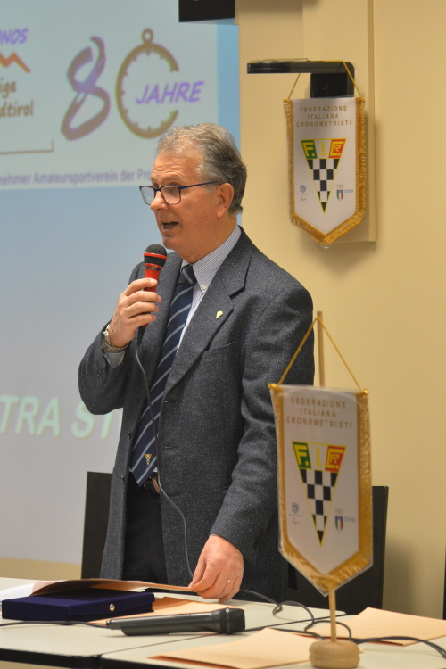
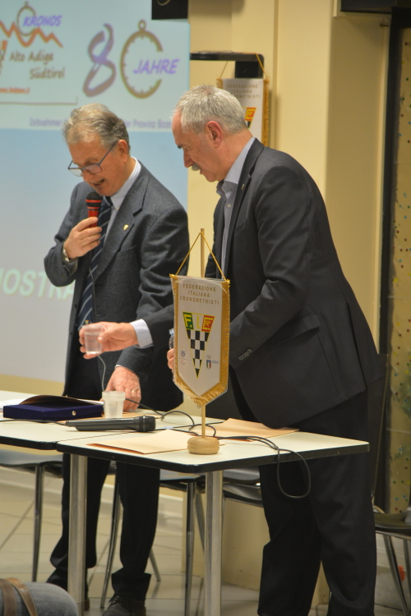
11
1939-2019
Bolzano
30.01.2020
FINE PARTE 1

